Slide 1
台灣世曦工程顧問股份有限公司
企 業 工 會
組織簡介
與
待解決勞資議題說明
中華民國 105 年 11 月 16 日

Slide 2
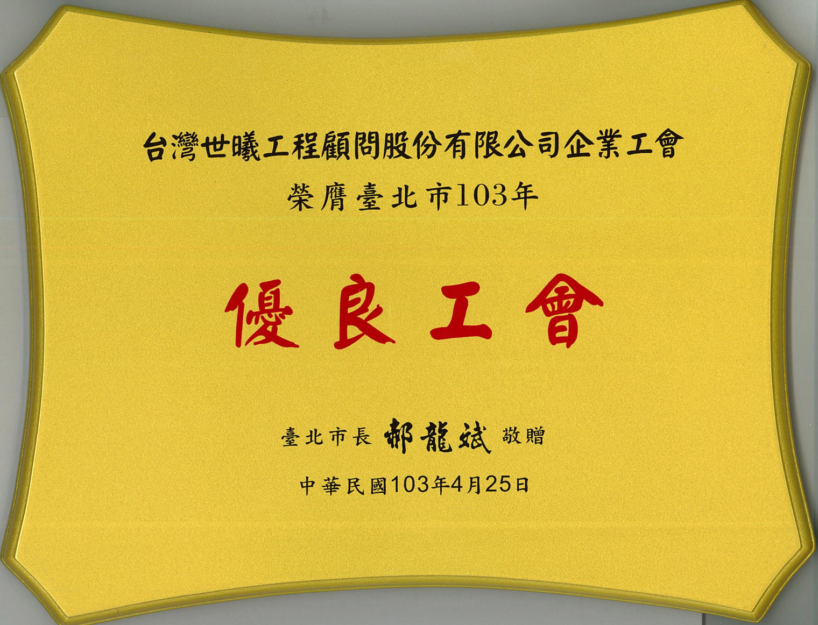
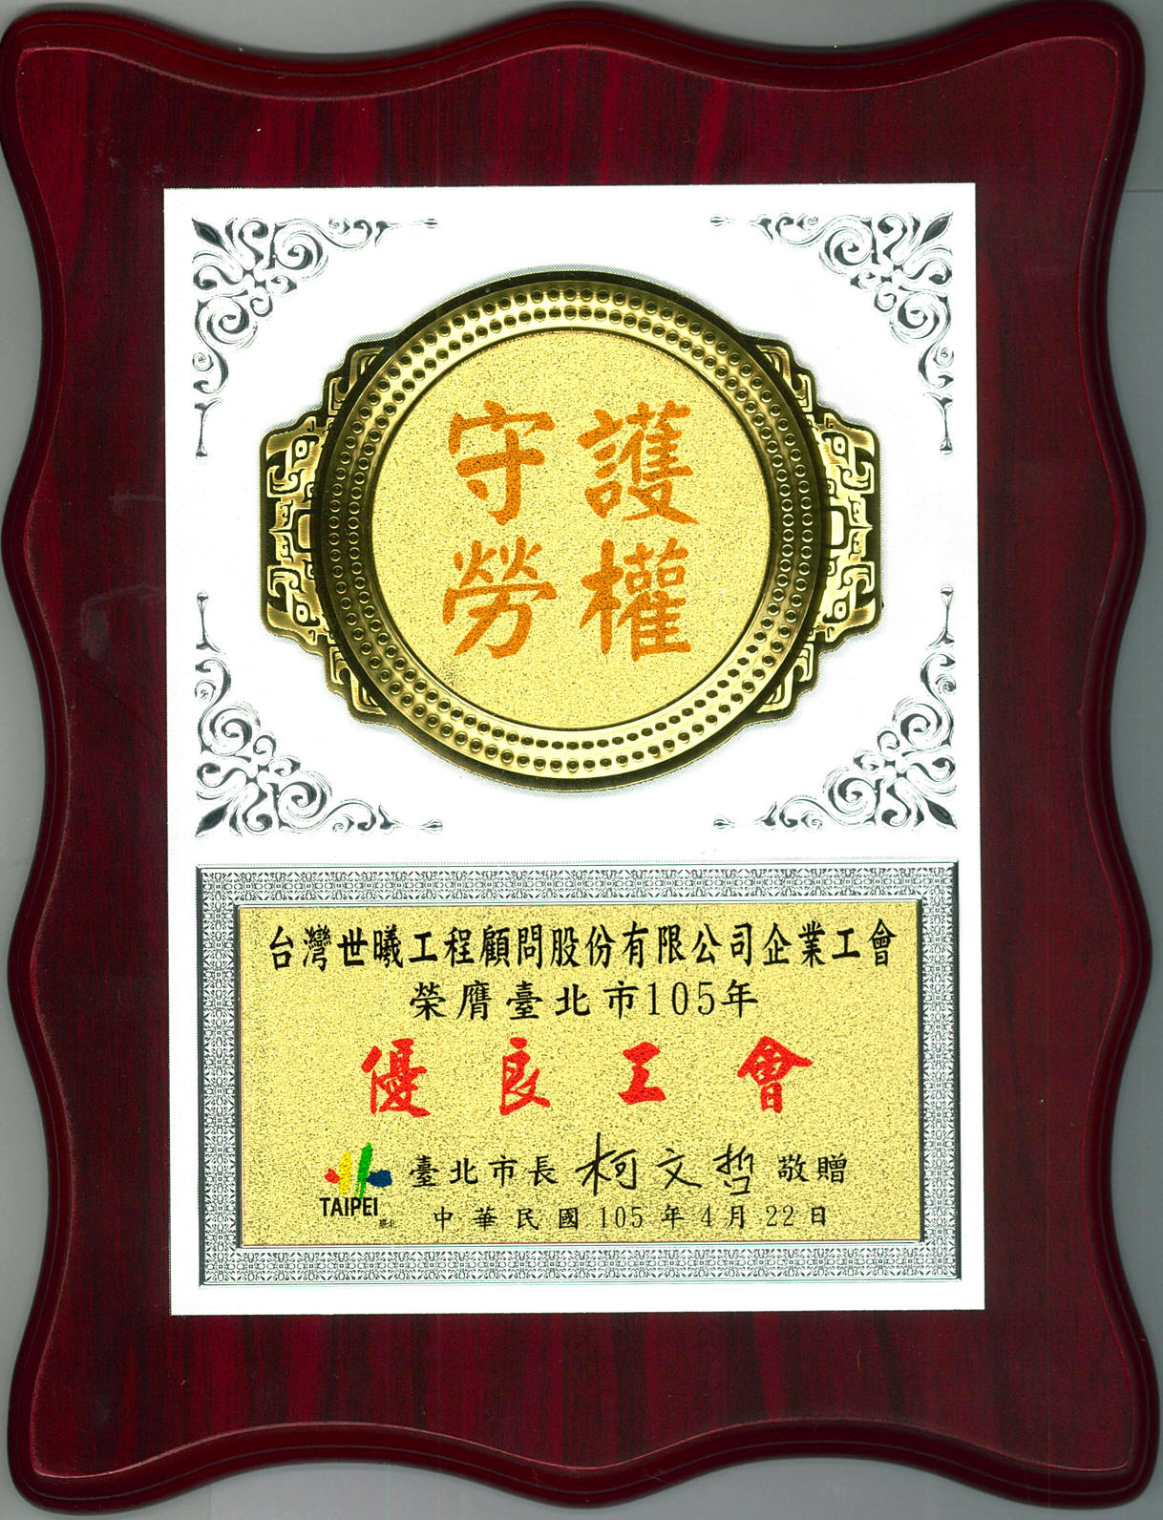
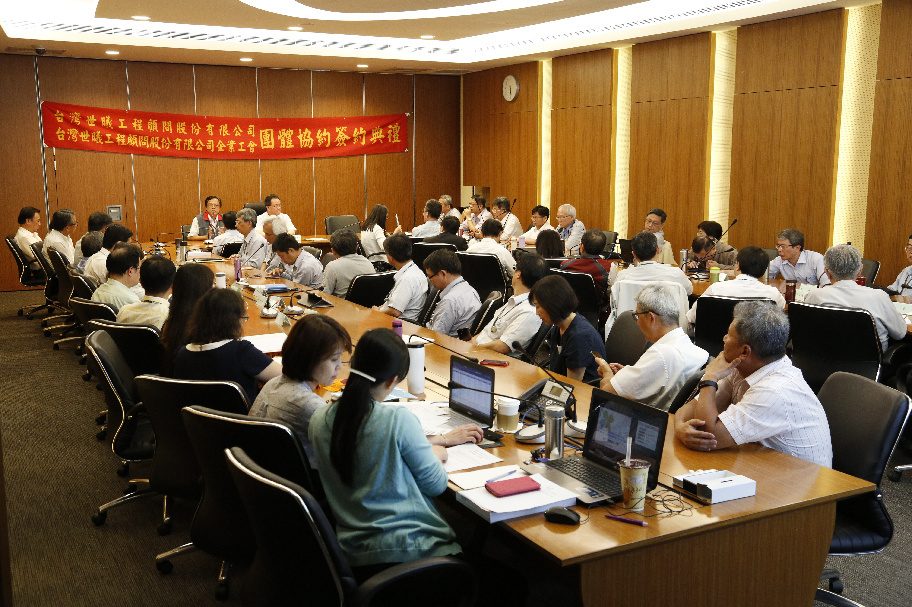
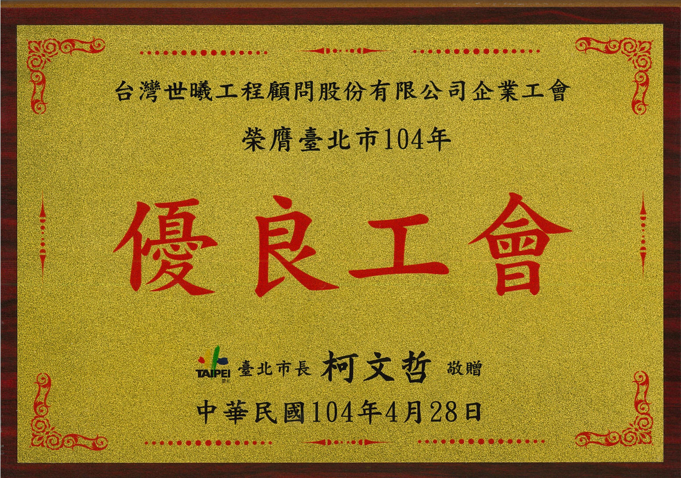
台灣世曦工程顧問股份有限公司
企業工會
工會成立於97年5月20日
目前會員約 1,585人
105年與世曦公司訂定「團體協約」
主要業務：各項勞資議題協商
會員與可入會正職員工
佔比約 95%
1,585 名會員
95%
103年
105年
103 ~105年連續三年獲得台北市政府
優良工會殊榮
104年
團體協約簽約

Slide 3
台灣世曦工程顧問股份有限公司
企業工會
會員〈代表〉大會
會員代表80名
組
織
架
構
理 事 會
理事9名
含常務理事2名及理事長1名
監 事 會
監事3名，含常務監事1名
理 事 長
現任 林志權
總 幹 事
兼職1名
秘 書
全職秘書1名
財務幹事
兼職1名
Notes:
雖然您可以在現有的版面配置上重新排列、新增和刪除版面配置區，但是，由於您要為不同的旅遊地點製作類似的熱帶假期行程投影片，因此，建立自訂的版面配置將可以為您節省不少時間。

Slide 4
台灣世曦工程顧問股份有限公司
企業工會
第三屆幹部
理 事 長 ：林志權先生
常務理事：潘建鴻先生、張正育先生
理 事：王宗駿先生、湯允中先生
陳永儒先生、顏彬任先生
那志齊先生、朱坤煌先生
常務監事：馬世芳小姐
監 事：邱奕堅先生、焦碧玲小姐
總 幹 事 ：柯璧真小姐
財會幹事：施玲敏小姐
秘 書：溫福連小姐
(常務理事：潘建鴻先生為現任 福利委員會主委)

Slide 5
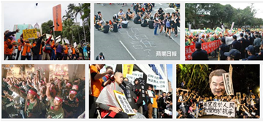
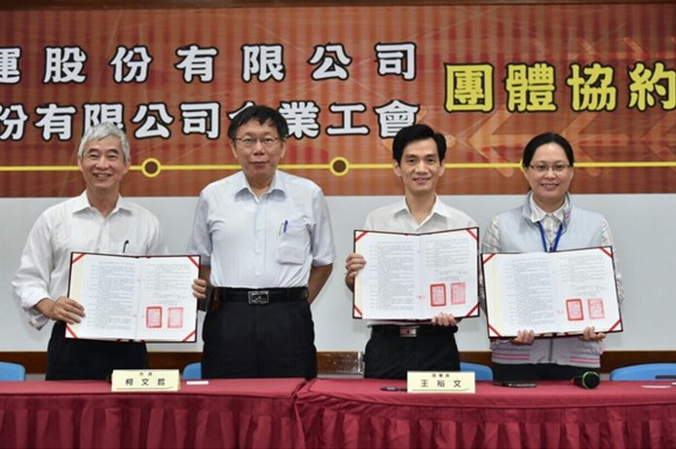
勞資關係現況
勞動部促成世曦勞資雙方簽訂 團體協約
勞資關係伙伴化
『誠信･共榮』化解糾紛
穩定企業發展，營造雙贏
避免勞資對立，浪費社會成本
賀陳部長北捷董事長任內積極推動團體協約簽定

Slide 6
台灣世曦 需要團體協約的理由
公司特性 ： 領導階層變動比員工頻繁
歷史警惕 :
永續經營的使命 :

Slide 7
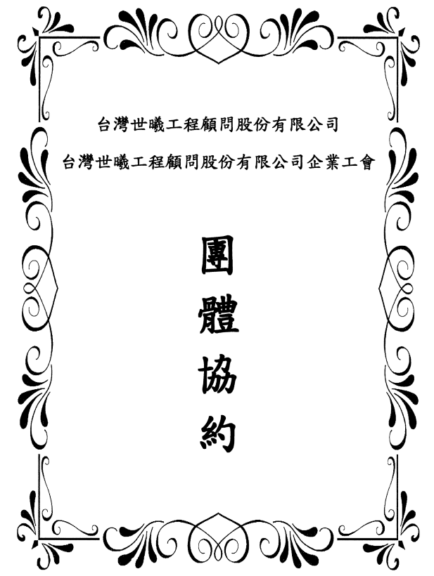
台灣世曦團體協約 媒體正面肯定 提升企業形象
102年 勞動部專案安排講師群赴公司輔導促成
以台北市政府頒範本，依本公司經營特色微調
未變更現行公司規章與勞動契約
員工對企業穩定經營的期待
103年11月啟動協商，105年6月28日簽訂
保護資方也保護勞方，雙贏的橋梁

Slide 8
團體協約 以法律約束勞資雙方 誠信經營
台灣世曦團體協約重點條文
團協第六條
雙方約定之勞動條件，乙方不得適用於不具會員資格之勞工…
團協第十六條
乙方欲降低與甲方會員勞動條件及福利之相關制度時應進行團體協商，乙方不得藉故拒絕
團協第二十三條
甲方會員之工資，依乙方規定之標準發給…不得對甲方會員不利之變更…
團協第二十九條
乙方…致須資遣甲方會員時，應事先將資遣名單、理由、基準及作業方式等向甲方協商…

Slide 9
台灣世曦公司 與 世曦工會
勞資關係評估
目前：
穩定良性互動，尚未發生需調解、仲裁案例
亟待解決之重要勞資議題：
一、舊制勞退金結清與薪資結構調整
二、勞工董事
I‘m not fat

Slide 10
台灣世曦舊制退休金與薪資結構議題
工程技術顧問公司管理條例
2007
中華顧問轉投資設立台灣世曦
2007
簽署三方協議書(舊制退休金中華顧問給付)
3月
2014
中華顧問決議退休金薪資計算鎖定103年12月31日
2014
本會函中華顧問、世曦、交通部表達異議並召開會員代表大會請李董事長說明及討論因應
11月
2014
立法院決議世曦年終及績效獎金標準比照國營事業
12月
2015
本會函中華顧問要求儘速解決舊制退休金問題
3月

Slide 11
一、舊制退休金與薪資結構
讓台灣世曦經營陷入困境的兩項決議
中華顧問工程司董事會決議
為管控退休金支付風險，台灣世曦員工舊制退休金之薪資計算鎖定為103年12月31日
立法院決議
(第8屆第6會期交通委員會第12次全體委員會議 103.12.24)
台灣世曦為中華顧問工程司100%轉投資之事業，其性質與國營事業類似，年終及績效獎金標準不應與國營事業差異過大，要求檢討訂定台灣世曦績效獎金分配後向立法院交通委員會報告…

Slide 12
一、舊制退休金與薪資結構
具體影響
1.獎金縮水、薪資凍漲
立法院決議已成事實
104年以後 → 年終 + 績效獎金
不大於 4.4 個月
中華顧問為管控台灣世曦舊制退休金支付風險，
勢必抑制員工薪資成長
初估世曦員工薪資成長2,500元，
中華顧問支付舊制退休金增加1億

Slide 13
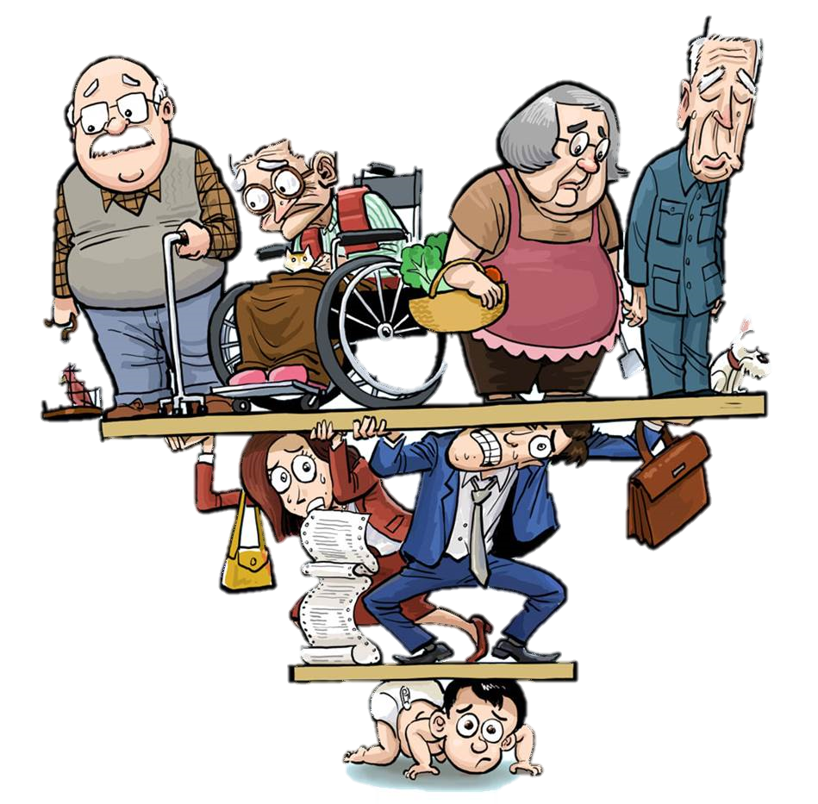
一、舊制退休金與薪資結構
具體影響
2.我薪資為什麼這麼低 ?
1996～2004年 9年間6年未調薪
起薪低、基層工程師薪級低
年終獎金
績效獎金
危險平衡

Slide 14
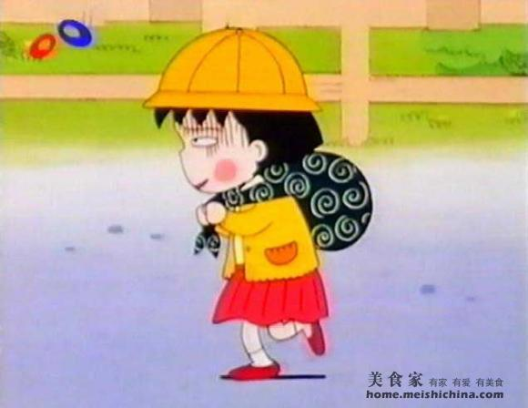
一、舊制退休金與薪資結構
具體影響
3.人才出走，影響公司營運
資深工程師:沒力! 提早退休算了!
新進工程師:看不到未來? 拜拜!
獎金縮水、調薪無望
退休潮、人才出走
嚴重動搖以人為本之營運基礎

Slide 15
一、舊制退休金與薪資結構
隱憂
中華顧問僅按留任員工人數提撥舊制退休金，退休金專戶餘額逐年減少，用完後…… ?
中華顧問具舊制年資之員工全部退休後，該帳戶可依法關閉，世曦員工會不會求助無門…… ?
中華顧問處理舊制退休金方式為提高世曦盈餘上繳
比例補注該專戶，等同拿我們左手賺的錢給右手……
三方協議才8年就爭議不斷! 雙方還要再糾纏
20年嗎?!………

Slide 16
一、舊制退休金與薪資結構
如何解套
將繼續揪扯20年?
薪資結構
舊制退休金
迅速解決舊制
退休金問題
調整薪資結構
及獎金制度
再創榮景
雙贏
結清舊制退休金是可考慮之選項
可解除中華顧問擔心給付世曦舊制退休金暴增而抑制員工薪資
世曦薪資結構恢復正常機制

Slide 17
二、勞工董事議題
世曦需設勞工董事的理由!
公司定位模糊！
經營危機
一個沒國營企業應有的薪資與福利
卻處處被限縮發展的公司
國營事業管理法
第35條（董事監察人或理監事兼任之禁止）
國營事業董事、監察人或理、監事，……。
前項董事或理事，其代表政府股份者，應至少有五分之一席次，
由國營事業主管機關聘請工會推派之代表擔任。

Slide 18
二、勞工董事
勞工董事之目的
勞工董事經由勞工參與公司經營、管理
讓勞工之命運與事業發展緊密連結
可以激勵員工士氣，提高公司效能，增進勞資雙方共同利益

Slide 19
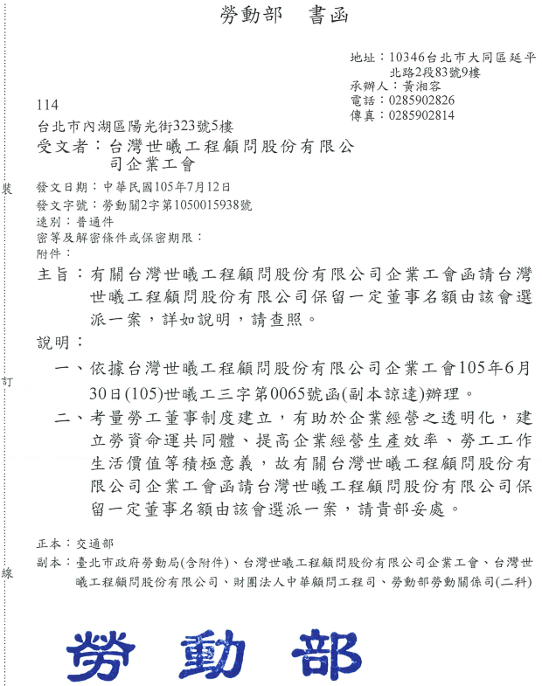
二、勞工董事
勞動部建請交通部支持世曦勞工董事函

Slide 20
二、勞工董事
推 動
勞動部為考量勞工董事制度建立，有助於企業經營之透明化
建立勞資命運共同體、勞工工作生活價值積極意義

Slide 21
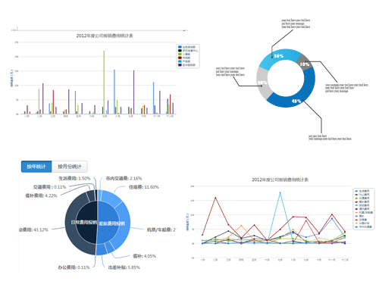
二、勞工董事
增設勞工董事八大理由
對資方
對勞方
對象 | 優 勢
對 資 方 | 提高獲利率 促進企業創新 促使會計資訊透明化 決策圈不會漏掉基層經驗
對 勞 方 | 降低勞資衝突 增進員工福祉、安全 提高基層勞工參與感、工作動機與效率 員工與企業形成生命共同體
鑑於時下勞資紛爭日劇，啃蝕社會成本
響應 賀陳部長呼籲「別讓員工不滿被隱藏」
保留一定名額勞工董事由本會選派，讓員工聲音直接傳達至董事會
消彌誤解與不必要之勞資紛爭

Slide 22
二、勞工董事
北捷、華航、中鋼、台電、中油…
均有勞工董事
引進員工的力量到企業決策核心，共同推動企業改革

Slide 23
爭取勞工董事! 讓中華顧問及交通部 聽到我們的聲音
三、勞工董事
會員同仁心聲
台灣世曦工程顧問股份有限公司 企業工會

Slide 24
感謝 您的聆聽 http://www.ceciwu.org.tw/index.aspx
台灣世曦工會會員同仁
的共同聲音
2016-Nov-16
台灣世曦工程顧問股份有限公司 企業工會

